Slide 1
Nervová soustava
Mgr. Romana Klášterecká, Ph.D.

Slide 2
Nervový systém
Nejvýše postavený řídící a integrační systém
Zasahuje do řízení a do funkce všech orgánů
Koordinuje činnost jednotlivých orgánových systémů
Pomáhá mu endokrinní systém
Rychlost, jedinečnost, plasticita

Slide 3
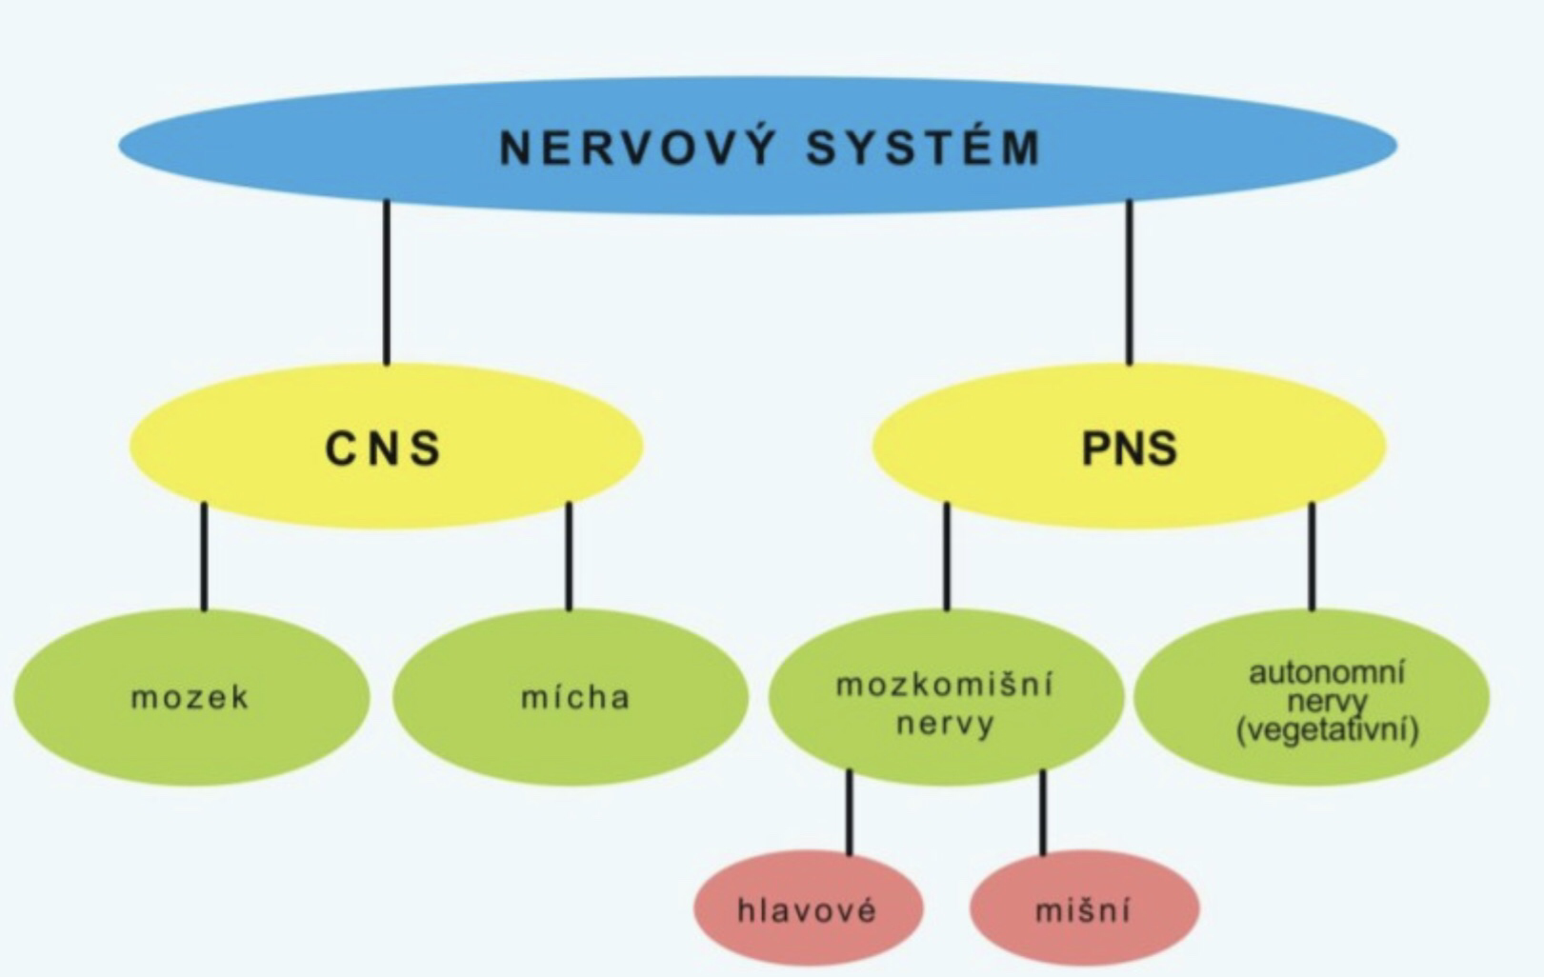

Slide 5
NEURON
Dendrit
Axonální zakončení
Tělo neuronu
Ranvierův zářez
Axon
Myelinová pochva
Buněčné jádro

Slide 6
NEURON

Slide 7
NEURON

Slide 8
Neurony – dělení podle počtu a podle uspořádání výběžků

Slide 9
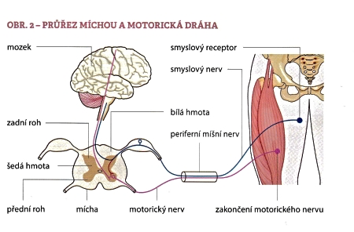
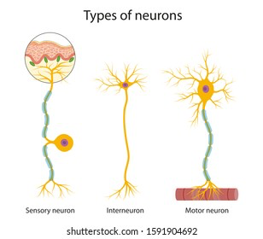
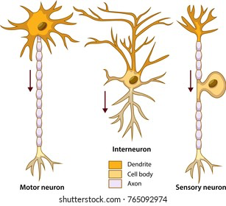
Dělení neuronů podle funkce
Senzitivní
Motorické
Internurony

Slide 11
SYNAPSE

Slide 13
Synapse

Slide 14
SYNAPSE
Neurotransmiter
Synaptický váček
Příjem mediátoru
Axon
Napěťově řízené
kanály
Receptor
Synaptická štěrbina
Postsynaptická část
Dendrit

Slide 15
Synapse

Slide 16
SYNAPSE

Slide 17
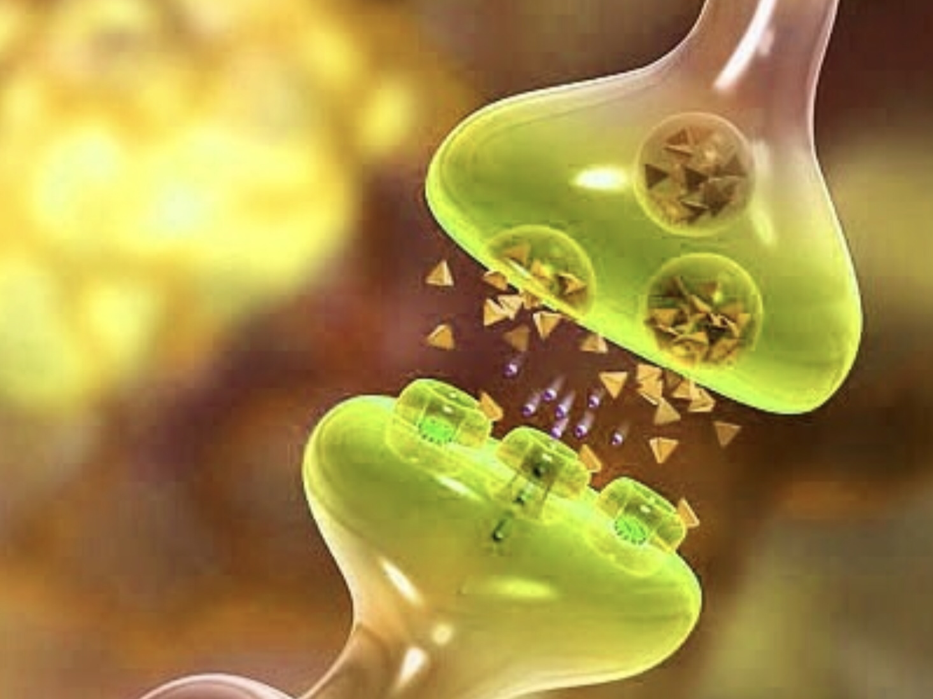

Slide 18
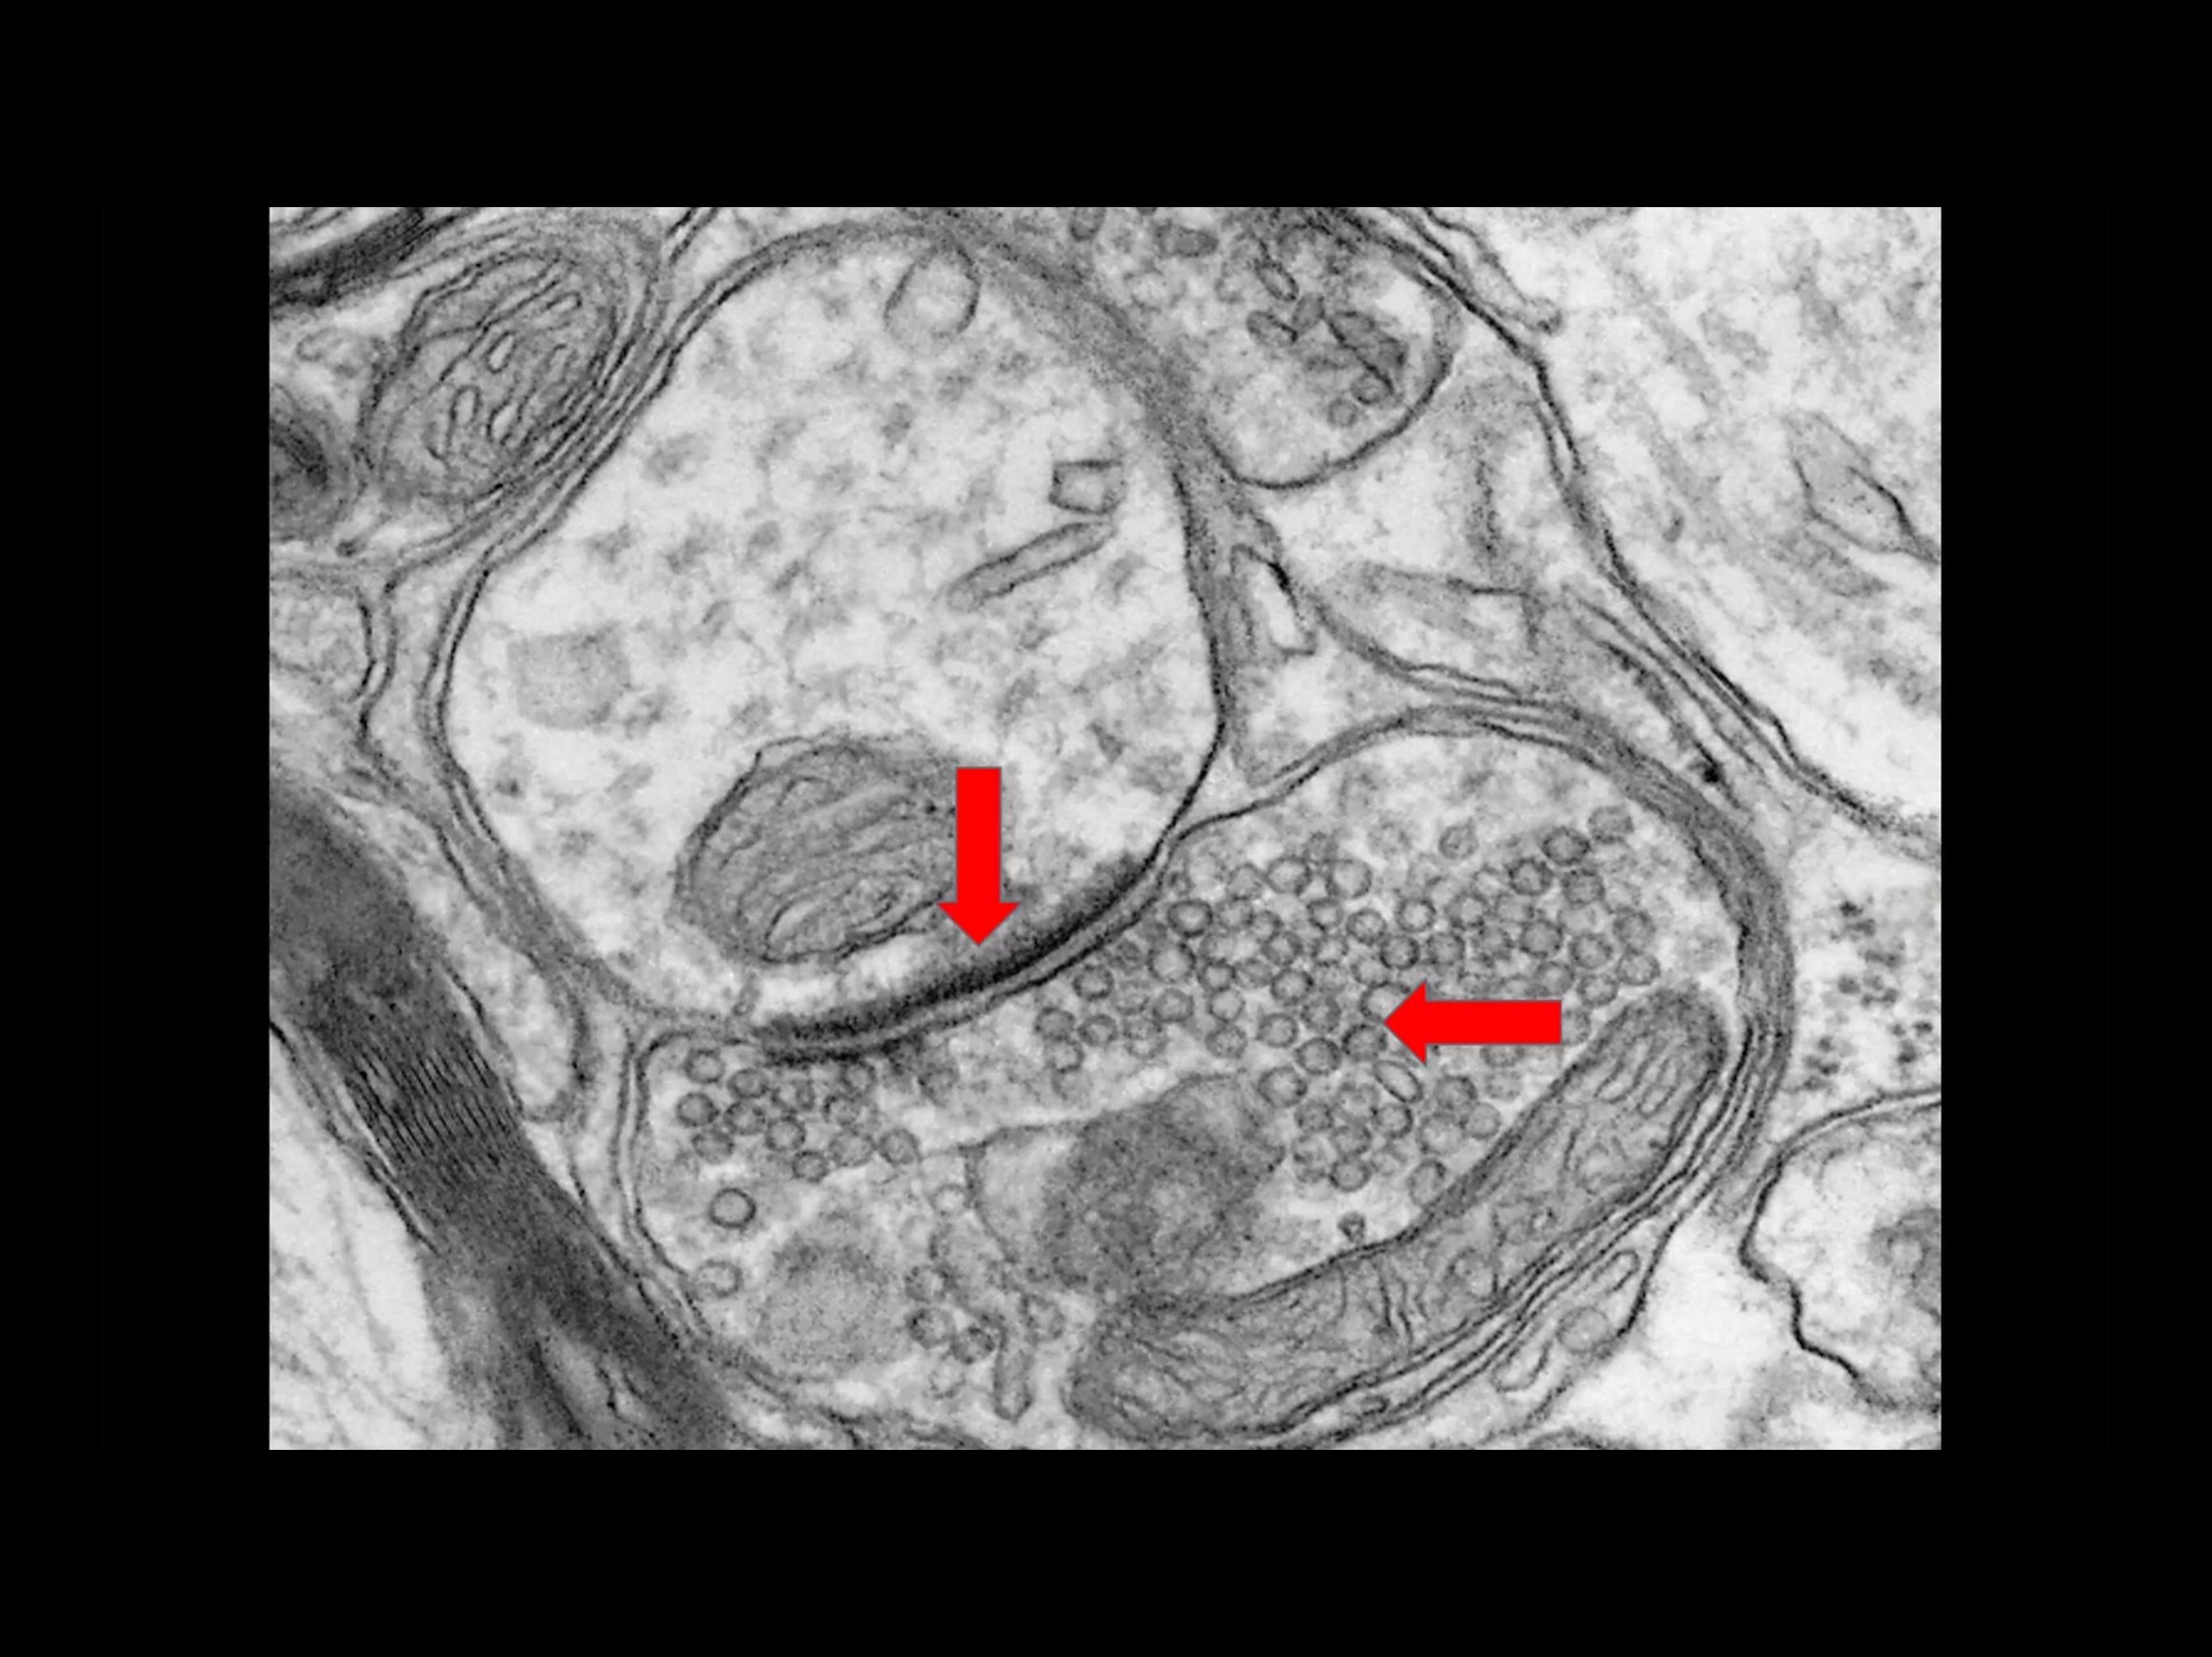

Slide 19
Synapse

Slide 20
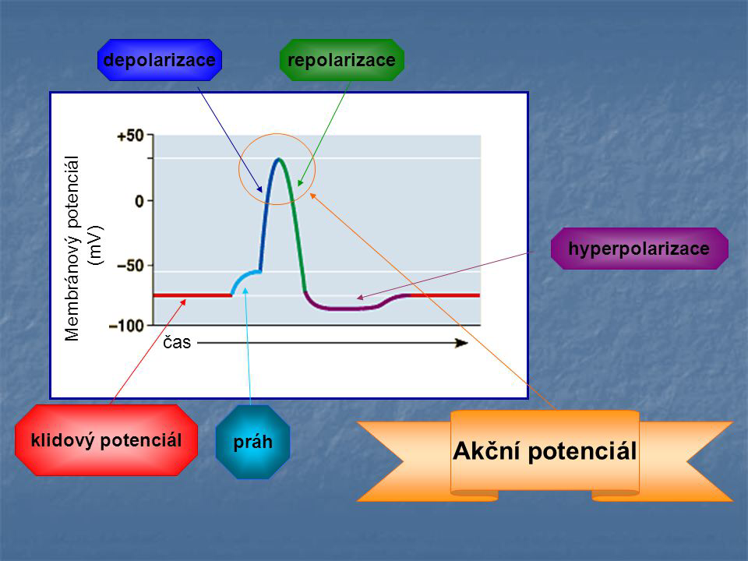

Slide 22
Klidový membránový potenciál

Slide 23
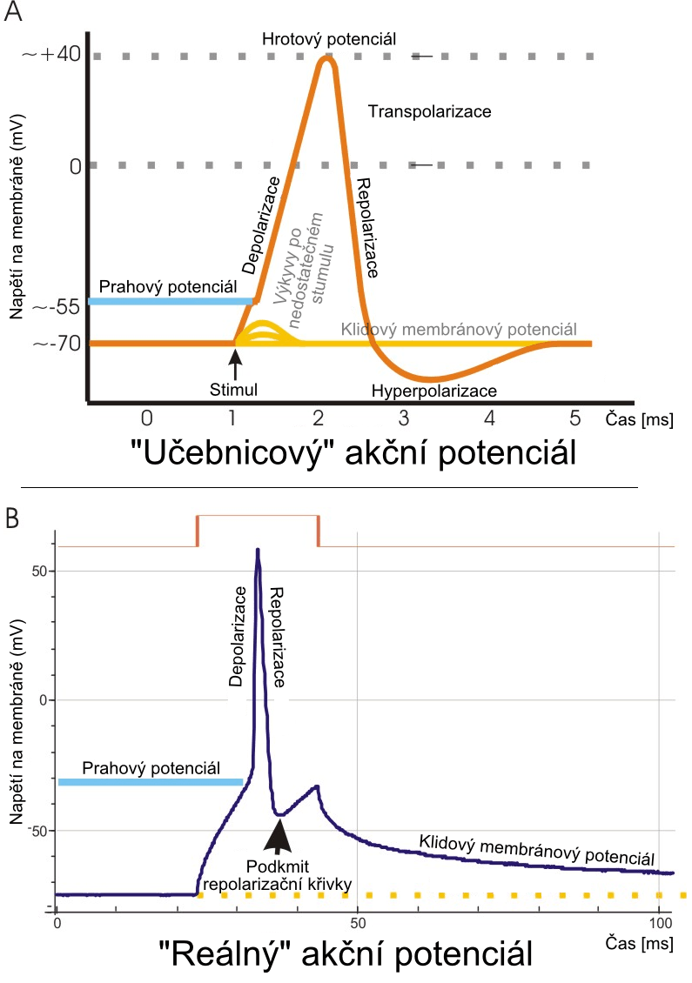

Slide 24
Akční membránový potenciál

Slide 25
SYNAPSE
Elektrická – obousměrný přenos
Chemická – jednosměrný přenos pomocí mediátorů
ACETYLCHOLIN
MONOAMINY: noradrenalin, adrenalin, dopamin, serotonin, histamin – účinky jsou závislé na receptorech
AMINOKYSELINY: glutamát, kyselina gaba-aminomáselná, glycin.
PEPTIDY (NEUROPEPTIDY): tachykininy, cholecystokinin,endogenní opiáty.

Slide 26
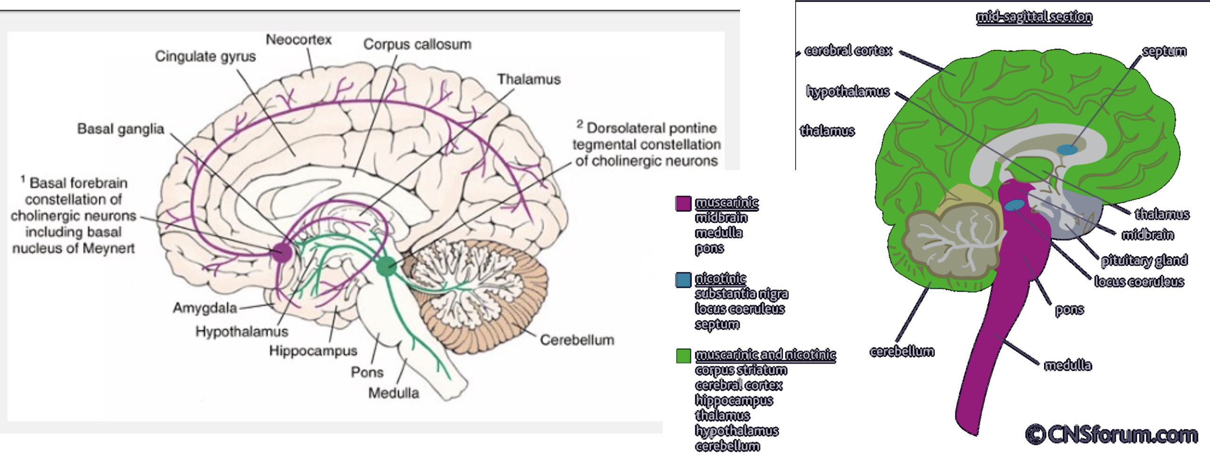
ACETYLCHOLIN
Regulace spánku/bdění
Kognitivní funkce
Chování
Emoce

Slide 27
NORADRENALIN
Bdělost
Paměť
Učení

Slide 28
DOPAMIN
Pohyb
Senzorika
Kognitivní funkce
Emoční chování
Regulace

Slide 29
SEROTONIN
Regulace nálady
Úzkost/relaxace
spánek

Slide 30
SYNAPSE
Neurotransmiter
Synaptický váček
Příjem mediátoru
Axon
Napěťově řízené
kanály
Receptor
Synaptická štěrbina
Postsynaptická část
Dendrit

Slide 31
NOBELOVA CENA - 1906
Ramón Cajal (1852-1934)
Camillo Golgi (1843-1926)

Slide 32
Nervosvalové spojení

Slide 33
Nervosvalové spojení

Slide 34
Botulotoxin, clostridium botulinum

Slide 35
Charles Scott Sherington (1857-1952)

Slide 36
Neuroglie
Funkce
Podpůrné
Nutritivní
Fagocytární
Ochranná

Slide 37
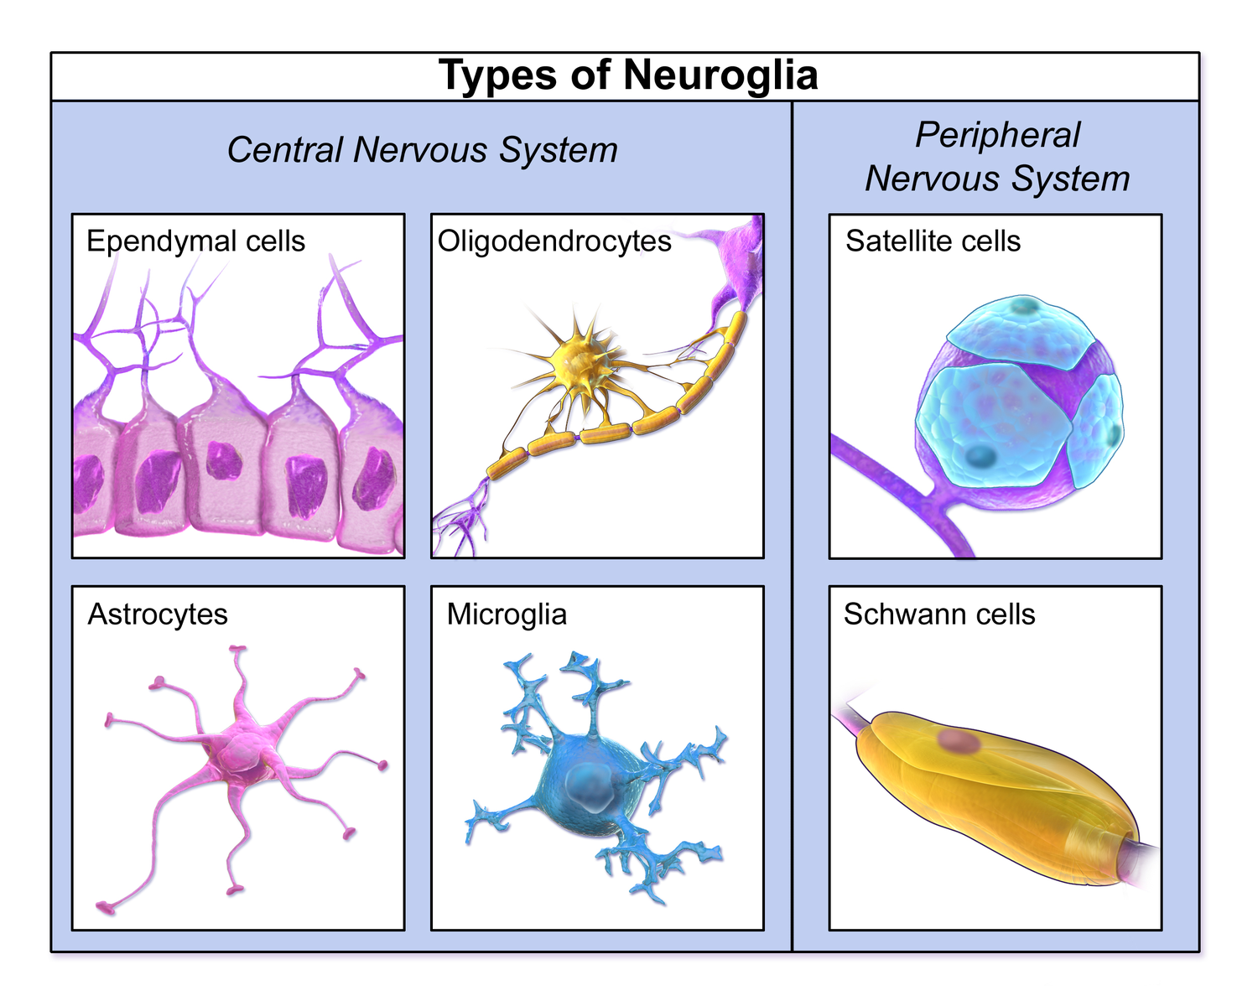
Neuroglie

Slide 38
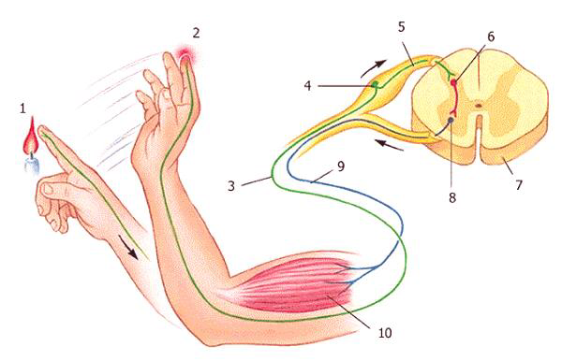
Reflexy
Nepodmíněný reflex – vrozený, automatická reakce, stereotypní odpověď na nepodmíněný podnět
Podmíněný reflex – vzniká na základě zkušenosti (učení), dočasná odpověď(nutné posilování) na podmíněný podnět, vyhasínání reflexi při absenci podnětu.

Slide 39
Ivan Petrovič Pavlov (1849-1936)

Slide 40
Reflexy

Slide 41
Klasické podmiňování

Slide 42
Reflexní oblouk

Slide 43
Reflexní oblouk
Receptor
Dostředivá dráha
Centrum
Odstředivá dráha
Efektor

Slide 44
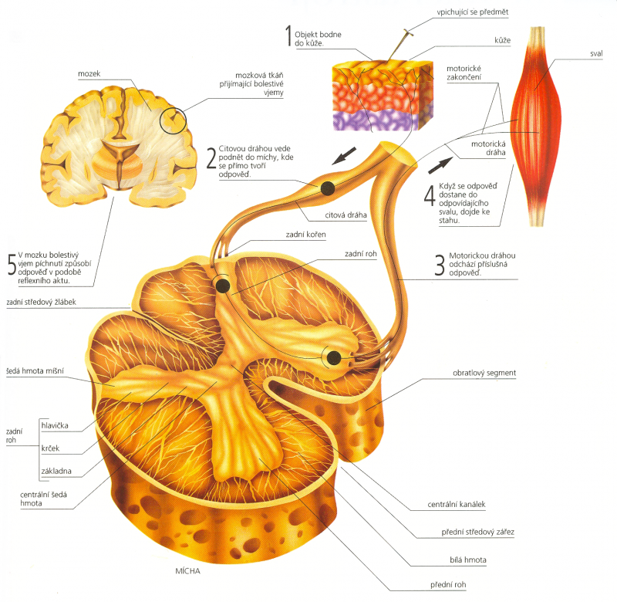
TYPY REFLEXŮ
REFLEXY PROPRIOCEPTIVNÍ
REFLEXY EXTEROCEPTIVNÍ
REFLEXY INTEROCEPTIVNÍ

Slide 45
Děkuji za pozornost

